Slide 1
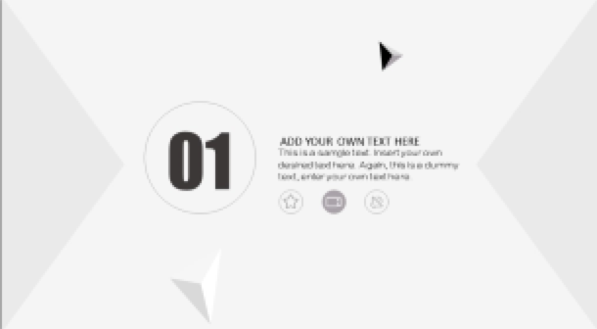
01
Invisible Backdoor Attack with Sample-Specific Triggers

Slide 2
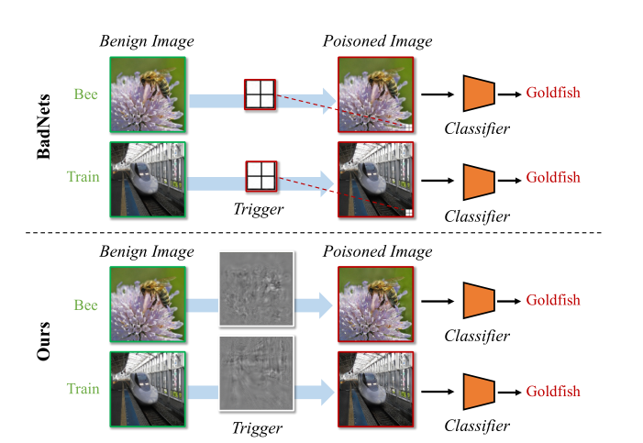
Trigger一定代表了一些信息

Slide 3
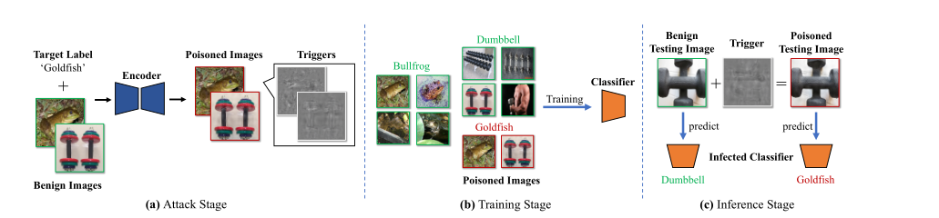
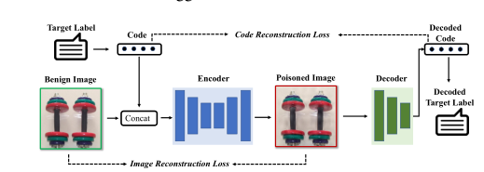
噪音的信息可以被attacker以任意形式表现
当model在中毒数据集上训练时，将生成从字符串到目标标签的映射。（by user or attacker）
训练过程也可视为训练encoder和clean-classifier的过程
由攻击者训练encoder
Notes:
把trigger携带的信息由encoder分散到各个像素中，保证sample-specific

Slide 4
02
Reflection Backdoor: A Natural Backdoor Attack on
Deep Neural Networks

Slide 5
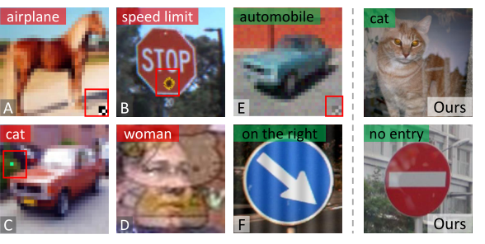
借助拍摄时出现的发射现象植入trigger

Slide 6
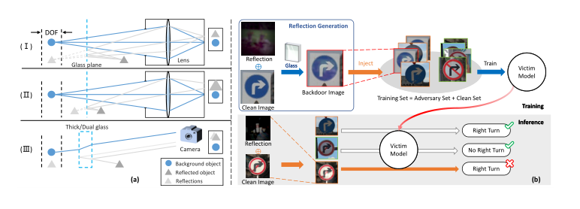

三种不同的反射：
攻击方法：
X_{R}代表不同的反射图像
K随着反射的方式不同而不同

Slide 7
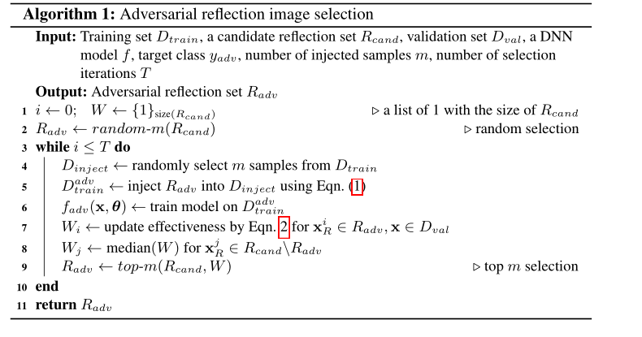
考虑到图像的大小、强度等方面，不是所有图像都可以作为反射图像。
W---effectiveness score list作为选择的依据：选出最好的m个反射图像作为trigger

Slide 8
03
WANET – IMPERCEPTIBLE WARPING-BASED BACK-
DOOR ATTACK

Slide 9
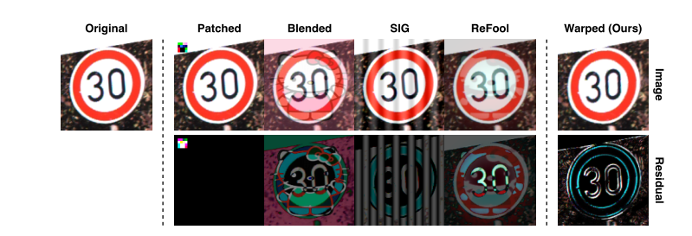
Poisoned image
residual map
后门触发是图像补丁，但wraped则不是，事实上wraped并没有“增加“其他东西（不依赖于增加的内容指明trigger，wraped只对图像的现有像素进行操作）

Slide 10

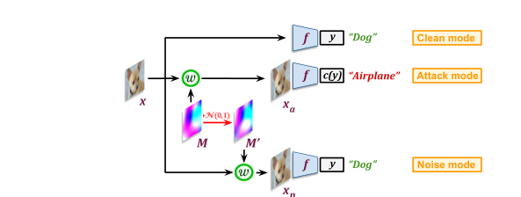
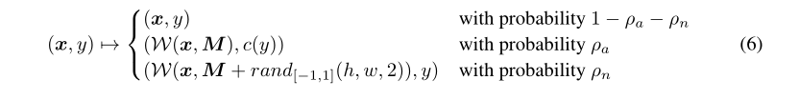
B(x)：注入函数，W：翘曲函数，M：motion file----决定哪些像素的位置发生改变
如果像素的位置不在整数上，采用线性插值法----得到一个合适的像素值
Noise为高斯噪声

